Slide 1

TRANSPORTIKUM
Uvodni sastanak
Fakultet prometnih znanosti
27.01.2022.

Slide 2

Zahvaljujemo na prijavi!
Obaveze studenata:
Formirati timove (3-4 člana po timu) i odabrati predstavnika za kontakt
Analizirati ponuđene zadatke
Odabir zadataka i prijedlog seta podataka (rok 7.2.)
FAZA RJEŠAVANJA – zahtijeva čestu komunikaciju

Slide 3
Vremenski tijek projekta
Siječanj
Veljača, ožujak i travanj
Svibanj
Inicijalni sastanak
Definiranje timova
Prezentiranje zadataka
Odabir zadataka
Formiranje rješenja
Terenske posjete u partnerska poduzeća
Predaja rješenja
Prezentiranje najboljih rješenja na finalnom događaju
Proglašenje pobjedničkih timova
Određivanje potrebnog seta podataka za rješavanje

Slide 4

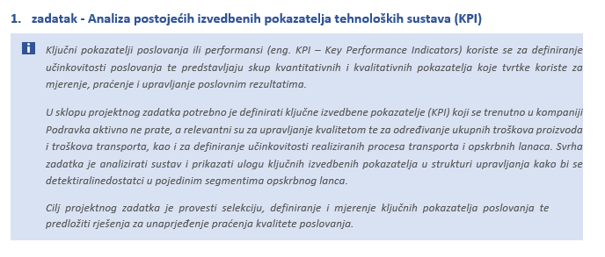
Podravka d.d.

Slide 5
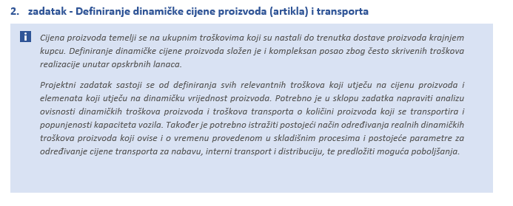
Podravka d.d.

Slide 6

INA-Industrija nafte
1. Optimizacija mreže opskrbe UNP boca
UNP (plin u bocama, mali spremnici) kao energent ima vrlo raširenu upotrebu, kao izvor energije u industriji i domaćinstvu, zatim i kao zamjena za skuplja goriva u automobilima, a u zadnje vrijeme zamjenjuje razne tipove freona kao aerosol u raznim bocama pod pritiskom, da bi se smanjio štetan utjecaj čovjeka na okoliš. Zadatak je optimizacija opskrbnih procesa u četiri punionice u vlasništvu Ine, a koje se nalaze u Slavonskom Brodu, Zagrebu, Rijeci i Kaštel Sućurcu i time optimizacija opskrbe tržišta s terminala. Boce se pune u prvoj polovici smjene (4-5 sati), a ostatak smjene odnosi se na dodatne aktivnosti periodičkog ispitivanja boca u radionici te preusmjeravanje i dostavu boca, naglasak je na opsežnoj dokumentaciji za prijevoz opasne i zapaljive robe. Prilikom rješavanja zadatka dostupni su podaci iz prethodnih godina koji prikazuju potražnju i ponudu na području RH, te kapacitete u proizvodnji po satu i godišnje.
Potrebno je pronaći koji su dnevni i godišnji limiti u kapacitetu punionica, koja su ograničenja prilikom procesa u punionicama boca, punilištima za autocisterne te koji su dodatni troškovi prilikom punjenja i distribucije UNP-a.
U rješenju treba ponuditi prijedlog optimizacije opskrbne mreže na način da se napravi analiza sve četiri lokacije te da se kroz optimalni model opskrbe prikaže opskrba tržišta s 3 lokacije (jedna lokacija se ukida), ali pod uvjetom da se u modelu prikaže dostatnost kapaciteta ostalih punionica koje bi preuzele procese punjenja i zalihe iz ugašene punionice.

Slide 7
Limitacije punionica (1. zadatak)
Slavonski Brod predstavlja usko grlo, ali i prostor za razvoj. Postoji željeznički kolosijek i dovoljno skladišnog prostora, ali je tržište slabo razvijeno.
Rijeka, u kojoj se nalazi rafinerija, ima najbolji položaj jer je smještena na samom izvoru UNP-a što omogućuje direktnu opskrbu i nema troškova primarne opskrbe terminala UNP-om. Tržište je razvijeno i postoji željeznički kolosijek, ali nema skladišnih kapaciteta za držanje zaliha kao ni prostora za širenje i izgradnju u neposrednoj blizini punionice. Iako je na prostoru rafinerije moguće naći raspoloživi prostor za daljnje širenje spremničkog prostora.
Zagreb trenutno ima opskrbu plinovodom iz Ivanić Grada, ali količine plina na navedenoj lokaciji opadaju što ubuduće neće biti dostatno za kapacitete proizvodnje. Zagreb ima veliko tržište i dobar kapacitet. Skladišnih kapaciteta ima dovoljno, ali trenutno nema željezničkog kolosijeka. Osim plinovodom iz Ivanić grada moguća je opskrba terminala i autocisternama što nije optimalno zbog multipliciranja broja operacija.
Kaštel Sućurac ima veliko tržište sa značajnom potražnjom (posebice ljeti kad je zbog sezonalnosti potražnja do 50% veća), a s druge strane jako nizak skladišni kapacitet. Ima poveznicu sa željeznicom i opslužuje cijelo područje Dalmacije.

Slide 8
2. Maksimizacija kapaciteta fast fillera u Rijeci
Fast filler je pogon za ukrcaj željezničkih vagona, a u rafineriji Rijeka postoje takve dvije utovarne linije, za dizel gorivo i benzin i benzinske komponente. Trenutni realni godišnji kapacitet procijenjen je na 700 000 t. Problemi u opskrbi su najočitiji kroz česta zaustavljanja (mirovanja) ukrcajne zone, te neusklađenost u organizaciji i informacijsko-komunikacijskim tokovima među ključnim subjektima: odjel rafinerije (dorada, stavljanje u spremnike), odjel logistike (transport i manipulacije koje uključuju ukrcaj/iskrcaj) i odjel prodaje (uvoz, nabava i planiranje).
Na kapacitet značajno utječe i nepravovremeni dolasci/odlasci ŽC:
a) povremena neraspoloživost nominiranih ŽC
b) povremena zakrčenost kapaciteta kolosijeka s obzirom na konfiguraciju i površinu terminala za prihvat i manipulaciju ŽC (maksimalno moguć prihvat cca. 250 ŽC na terminalu); navedeno se odnosi na sve vrste roba uključujući i ostala ŽC punilišta na lokaciji
Neujednačene i nepravovremene informacije u ključnim procesima i slijedivost prijevoznog supstrata utječu na redoslijed i trajanje procesa što u konačnici dovodi do gubitaka u kapacitetu.
Zadatak je ispitati koji je stvarni maksimalni kapacitet fast fillera. Također je potrebno provesti analizu i dokazati postoji li opravdanost investicije u novi fast filler (da se napravi još jedna linija) ili se godišnji kapacitet fast fillera može povećati boljom organizacijom i poboljšanjima u komunikaciji i protoku informacija.

Slide 9
3. Lokacija terminala na području Dalmacije
Područje postrojenja INA-Industrija nafte, PJ Terminali Solin razvučeno je na dvije lokacije, interno nazvane instalacijama u zapadnom i južnom dijelu grada Solina. Namjena postrojenja je doprema naftnih derivata i skladištenje u spremnike i otprema derivata preko auto-punilišta i tankera te vagon istakališta. Navedena postrojenja opskrbljuju područje Dalmacije i otoka.
Instalacija 01 Sveti Kajo (Draškovićeva 3, 21210 Solin): Skladište naftnih derivata Solin, lokacija Sveti Kajo nalazi se u zapadnom dijelu grada Solina. Skladište Solin, lokacija Sveti Kajo je površine 28.000 m². Sa sjeverne strane Svetog Kaje na udaljenosti od ograde 5 do 10 metara se nalazi se javna prometnica Kaštela – Solin te na udaljenosti 20 do 50 metara javna prometnica Trogir - Split. S južne strane nalazi se željeznička pruga s pripadajućim infrastrukturnim objektima Željezničke stanice Solin (pruga razdvaja Terminal na dva dijela). Iza željezničke pruge nalazi se Kaštelanski zaljev (na udaljenosti od terminala cca 50 metara). S istočne strane nalazi se industrijska zona. Sa zapadne strane se nalazi industrijsko – stambena zona (stambena zona je uz samu ogradu spremničkog dijela Terminala). Prednost instalacije Sveti Kajo je blizina luke koja predstavlja utovarnu zonu, ali je infrastruktura neadekvatna i nema skladišnog prostora. Također postrojenje je zastarjelo i ulaz cestovnih teretnih vozila je na petlji kod Glavnog kolodvora Solin što stvara velika zagušenja, posebice u turističkoj sezoni. Na navedenoj lokaciji je postrojenje u prostornom planu.
Instalacija 02 Vranjičko Blato (Krešimirova 37, Vranjic-Solin): Skladište naftnih derivata Solin, lokacija Vranjičko Blato nalazi se u južnom dijelu grada Solina i zauzima ukupnu površinu od 93.000 m². Sa sjeverne strane Skladišta nalazi se rijeka Jadro. S južne i istočne strane skladišta nalazi se javna prometnica Solin-Vranjic i stambeno naselje, a sa zapadne strane Kaštelanski zaljev. Navedena lokacija ima puno bolje karakteristike od lokacije Sveti Kajo, ali nisu u prostornom planu pa će se dugoročno morati ukinuti. Osim benzina, dizel goriva i lož ulja, u navedenim postrojenjima značajnu ulogu imaju goriva za mlazne motore i plavi dizel za brodove. Postrojenja Vranjičko Blato i Sveti Kajo spojena su s pet cjevovoda u jedinstvenu tehnološku cjelinu. Zbog dislociranosti postrojenja, veliki su operativni troškovi za dvije lokacije (npr. pravilnikom je određeno da je potreban duplo veći broj vatrogasnih djelatnika).
Zadatak je napraviti analizu trenutnog stanja opskrbe Dalmacije i mogućih opcija koje bi minimizirale troškove. Izgradnja novog terminala nije opcija pa je potrebno ponuditi rješenja koja uključuju ulaganja i rekonstruiranje opskrbnog lanca korištenjem trenutnih kapaciteta. Postoji mogućnost iznajmljivanja spremnika u Zadru ili Pločama, uz upotrebu dijela postrojenja u Solinu što bi bilo fleksibilno rješenje s obzirom na sezonalnosti i proizvode koji zahtijevaju just in time (gorivo za mlazne motore i plavi dizel). Potrebno je ispitati mogućnosti proširenja lučkog terminala i isplativosti uključujući unajmljene spremnike i skladišni prostor na lokacijama Zadar i/ili Ploče te koje derivate je nužno zadržati u Solinu ovisno o dinamici proizvoda.

Slide 10

Hrvatska pošta
Hrvatska pošta organizacijski je podijeljena u četiri divizije u skladu s poslovnim procesima koji se u njima obavljaju.
Divizija pošta
Najveća od četiriju divizija, zadužena je za prijevoz, razvrstavanje i dostavu pismovnih pošiljaka. Divizija pošta kontinuirano radi na povećanju prihoda iz temeljne djelatnosti, prilagođavanju potrebama klijenata, uvođenju usluga s dodanom vrijednosti i na poboljšanju troškovne učinkovitosti.
Divizija mreža
Upravlja najvećom i najrasprostranjenijom prodajnom mrežom u Republici Hrvatskoj. Poštanski uredi, njih 1016, nalaze se u više od 950 mjesta, što Hrvatskoj pošti daje dodatnu konkurentsku prednost u pozicioniranju na tržištu pružatelja poštanskih, financijskih, osiguravateljskih, telekomunikacijskih, maloprodajnih i drugih usluga i proizvoda.
Divizija ekspres
Zadužena je za uslugu ekspresne dostave pošiljaka - Paket24. I količinom pošiljaka i kvalitetom usluge Paket24 Hrvatska pošta vodeća je na tržištu paketnih i ubrzanih pošiljaka. Ovom uslugom obuhvaćen je cijeli teritorij Republike Hrvatske.
Divizija podrška
Jedina centralizirana među divizijama, zadužena je za upravljanje nekretninama, vođenje računovodstva, poslovima kontrolinga, kao i za održavanje i modernizaciju poštanskih ureda.

Slide 11
Hrvatska pošta - zadaci
Projekcija buduće mreže dostavnih točaka (depo/hub) i definiranje modela univerzalne tipske dostavne točke (depo/hub) HP-a
Zadatak je u domeni divizije podrška. Trenutno postoji oko 30 dostavnih točaka u transportnoj mreži Hrvatske pošte. Dostavne točke se otvaraju prema potrebama, a sam proces je iznimno dugotrajan. Navedeni proces bi se uvelike olakšao i ubrzao ako bi postojala projekcija stvarnih potreba i predviđanja koliko će mreža biti raširena za 10 ili 20 godina, a sve u ovisnosti o broju pošiljaka (pismovne i paketne), te broja poštara.
U zadatku je potrebno pratiti trendove te napraviti predikciju koliko je dostavnih točaka potrebno u budućnosti, kao i projekcija lokacije. Moguće je predložiti iste veličine dostavnih točaka ili određeni broj velikih i malih dostavnih točaka. Potrebno je prilikom rješavanja uzeti u obzir Strategiju Hrvatske pošte gdje teže zelenom prijevozu, smanjenju potrošnje goriva i dr.
Drugi dio zadatka tiče se univerzalne tipske dostavne točke gdje bi nakon definiranja broja dostavnih točaka i lokacija bilo potrebno odrediti skladišne kapacitete istih. Univerzalna točka značila bi da se definiraju kriteriji jedinstvene dostavne točke po kojima bi sve točke u mreži bile unutar tih standarda (veličina, kapaciteti, oblik građevine, raspored unutar dostavne točke). Potrebno je uzeti u obzir mogućnosti infrastrukturnog proširenja i opremanja sustavima automatizacije i mehanizacije.

Slide 12
Hrvatska pošta - zadaci
2. Komparativna analiza procesa rinfuznog punjenja kamiona za prijevoz paketa u odnosu na prijevoz paketa u kontejnerima
Zadatak je u domeni divizije ekspres-dostava. Trenutno se u prijevozu paketa koriste poštanski kontejneri dimenzija 120x100x200 cm. Godišnji prosjek paketa u jednom kontejneru je 55, dok je u vrijeme sezone to oko 65 paketa jer su paketi manjeg volumena.
U zadatku je potrebno provesti analizu brzine punjenja i pražnjenja, te drugih čimbenika koji utječu na efikasnost samog procesa. Trenutna kontejnerizacija procesa uzrokuje potrebu za povećanim resursima i kapacitetima pa je nužno za zadatak provesti analizu navedenog kao i zauzeće kapaciteta. Potrebno je prikazati prednosti i nedostatke svakog modela kao i usporediti kako se mijenjaju potrebe za određenim modelom u ovisnosti o relaciji i volumenu (količini paketa).

Slide 13

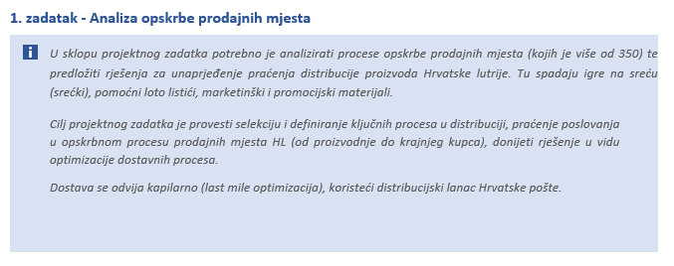
Hrvatska lutrija

Slide 14
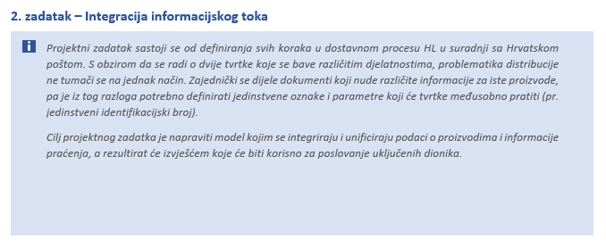
Hrvatska lutrija

Slide 15
Q&A
Pitanja i odgovori
Organizacijski odbor Transportikuma
lbukvic@fpz.unizg.hr
mjakara@fpz.unizg.hr
jpasagic@fpz.unizg.hr

